Slide 1










Slide 2


*Kiến thức, kĩ năng:
- Củng cố kĩ năng chuyển đổi, cộng và trừ các số đo với đơn vị đo (cùng loại); áp dụng tính độ dài đường gấp khúc trong bài toán thực tế.
*Kiến thức, kĩ năng:
- Củng cố kĩ năng chuyển đổi, cộng và trừ các số đo với đơn vị đo (cùng loại); áp dụng tính độ dài đường gấp khúc trong bài toán thực tế.
*Phát triển năng lực và phẩm chất:
- Hiểu và vận dụng giải toán đối với các mô hình toán học liên quan đến độ dài.
- Phát triển kĩ năng hợp tác, rèn tính cẩn thận.
*Phát triển năng lực và phẩm chất:
- Hiểu và vận dụng giải toán đối với các mô hình toán học liên quan đến độ dài.
- Phát triển kĩ năng hợp tác, rèn tính cẩn thận.

Slide 3




Slide 4

https://www.youtube.com/watch?v=_RnZX2qa8o0

Slide 5




Slide 6










TRÒ CHƠI

Slide 7


a)
3m = … dm
6dm = … cm
30
3dm = … cm
60
30
3m = … cm
6m = … cm
6m = … dm
300
600
60
b)
2
500cm = … m
100cm = 1m
200cm = … m
5
10dm = 1m
20dm = … m
5
2
50dm = … m

Slide 8

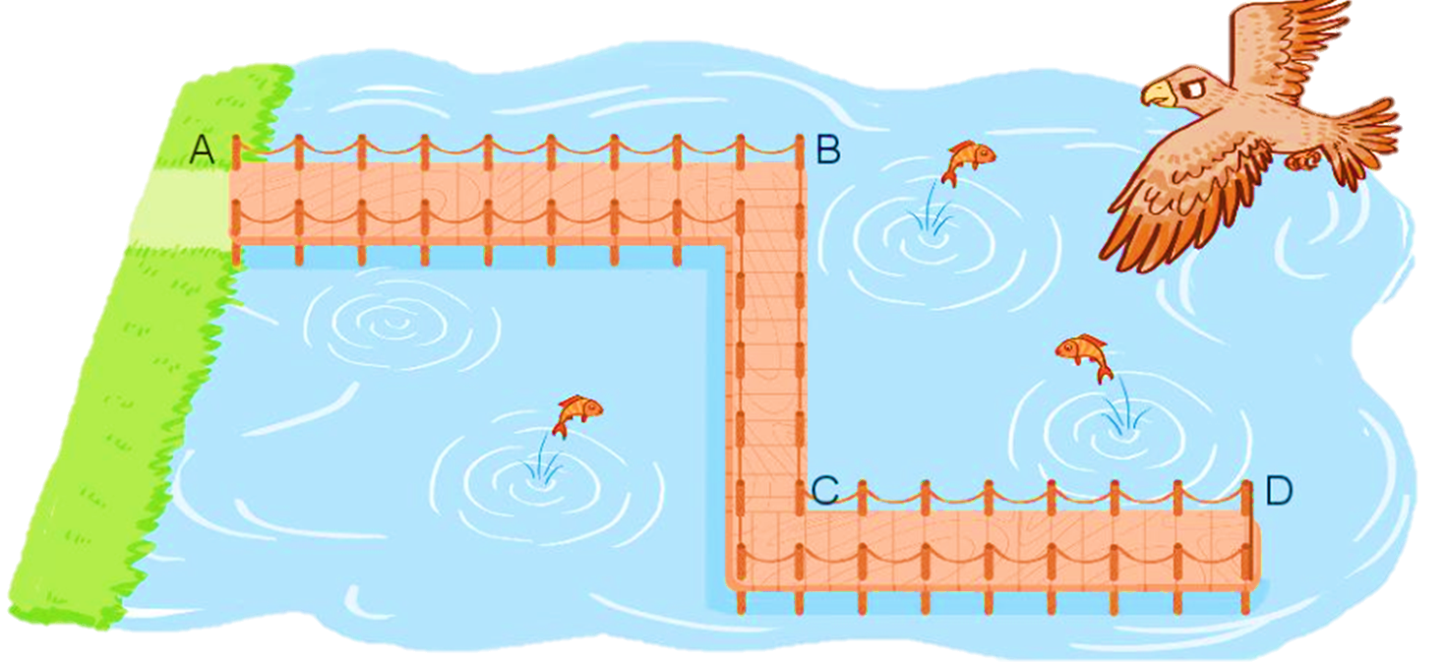
Người ta làm một cây cầu gỗ trên hồ nước và đóng cọc làm thành cầu (như hình vẽ).
Hai cọc cạnh nhau cách nhau đúng 1 m.
a) Chiều dài đoạn AB là … m.
9
b) Độ dài cây cầu được tính bằng độ dài đường gấp khúc ABCD. Độ dài cây cầu là … m.
21
AB + BC + CD = 9 + 5 + 7 = 21 (m)

Slide 9

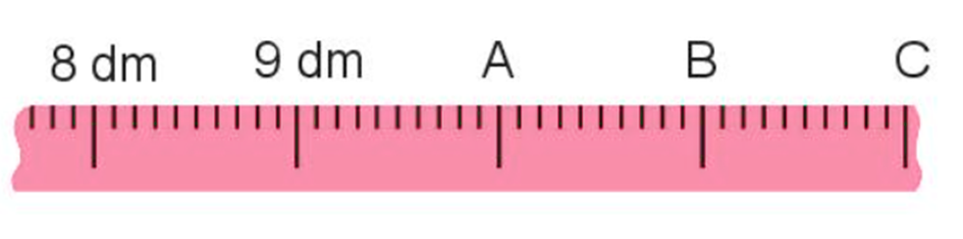

Mỗi vạch A, B, C trên thước chỉ số đo nào?
Vạch A chỉ số đo: … dm
10
Vạch B chỉ số đo: … dm
11
Vạch C chỉ số đo: … dm
12

Slide 10


Mi và Mai đi tham quan cùng bố mẹ. Điểm tham quan cách nhà 50 km. Hỏi từ trạm dừng nghỉ còn cách điểm đến bao nhiêu ki-lô-mét?
Bài giải:
Từ trạm dừng nghỉ còn cách điểm đến số ki-lô-mét là:
50 – 25 = 25 (km)
Đáp số: 25 km

Slide 11




Slide 12



Em hãy đo chiều dài bàn học ở nhà của mình.
Khoảng cách của cổng nhà em là bao xa?

Slide 13


- Chúng ta đã học các đơn vị đo độ dài nào?
- Về nhà xem lại bài và chuẩn bị bài tiếp theo.

Slide 14


Soạn bài giảng yêu cầu các khối lớp
Thiết kế bài giảng E – Learning
MĂNG NON – TÀI LIỆU TIỂU HỌC
Mời truy cập: MĂNG NON- TÀI LIỆU TIỂU HỌC | Facebook
ZALO : 0382348780 - 0984848929

